Slide 1

미니프로젝트 2
COVID19에 따른 사업장 변화 추이 분석
부제 : 소상공인을 중심으로
2021.09.11
Mini Project2
2조 신나정, 김희수 ,고형석

Slide 2

CONTENTS
001
사업장 수 변화 추이 데이터 확인
데이터 준비
데이터 전처리
시각화
002
업종별 연도기준 사업장 데이터 확인
데이터 전처리
시각화
003
Tkinter 구현
Tkinter 구현
004
분석 및 결론
Copyrightⓒ. Saebyeol Yu. All Rights Reserved.

Slide 3
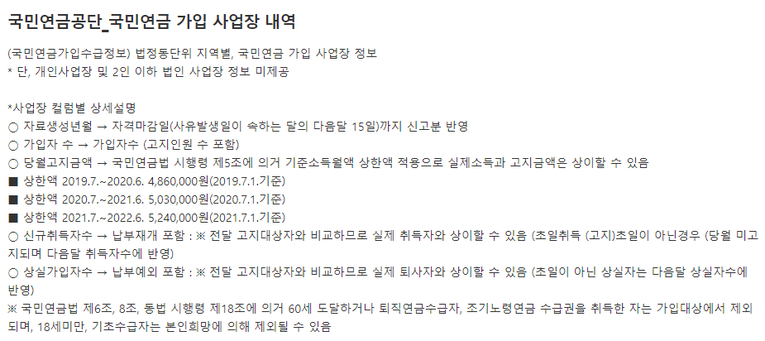
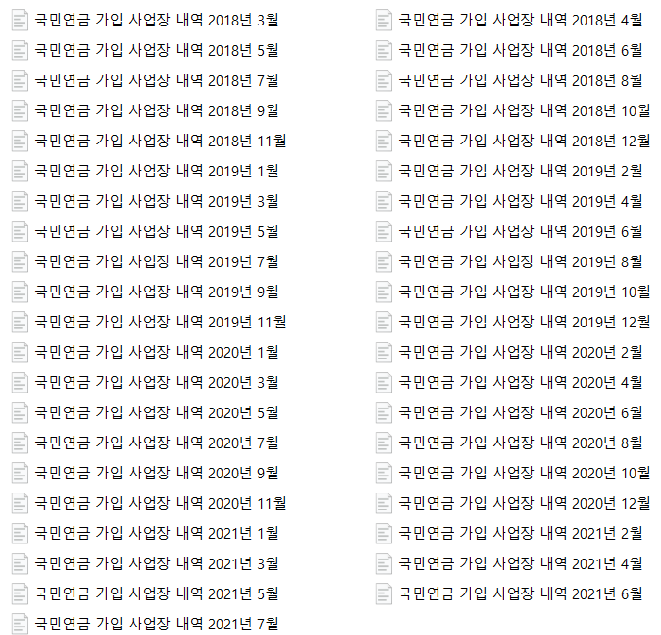
사업장 수 변화 추이 시각화
1.1
데이터 준비
공공데이터 포탈 : https://www.data.go.kr/data/15083277/fileData.do
데이터 기간범위: 2018년 2월 ~ 2021년 6월
데이터 크기: 4G/2000만건
Notes:
데이터 분석에 필요한 자료를 공공데이터 포털에서 마련.

Slide 4
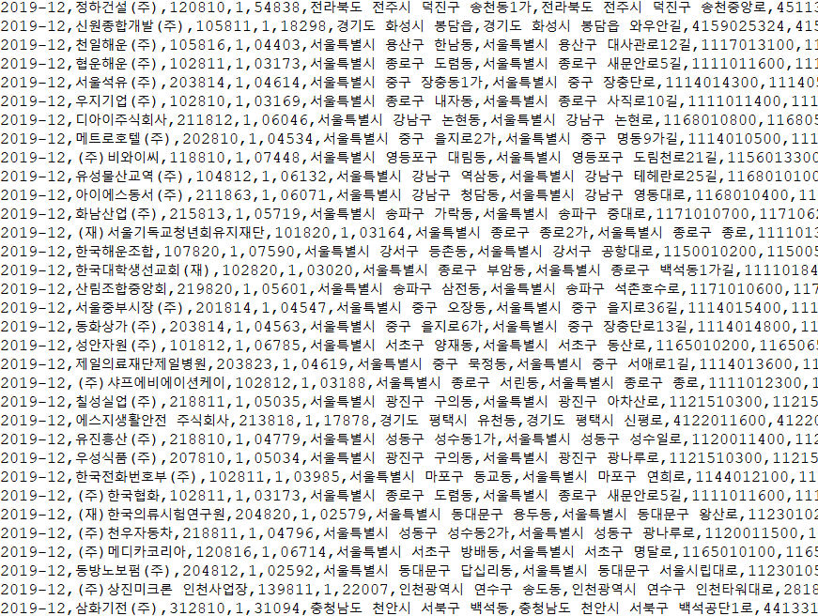
사업장 수 변화 추이 시각화
1.1
데이터 준비
데이터에 컬럼이 많아 일부만 사용
[COLUMN]
- 자료생성년월 DATA_CRT_YM VARCHAR(6),
- ＂사업장명 WKPL_NM VARCHAR(100)“,
- 사업자등록번호 BZOWR_RGST_NO VARCHAR(10),
- 사업장가입상태코드 1:등록2:탈퇴 WKPL_JNNG_STCD VARCHAR(1),
- ＂우편번호 ZIP VARCHAR(6)＂,
- ＂사업장지번상세주소 WKPL_LTNO_DTL_ADDR VARCHAR(300)＂,
- 사업장도로명상세주소 WKPL_ROAD_NM_DTL_ADDR VARCHAR(300),
- ＂고객법정동주소코드 CUST_LDONG_ADDR_CD VARCHAR(10)＂,
- ＂고객행정동주소코드 CUST_PADONG_ADDR_CD VARCHAR(10)＂,
- ＂법정동주소광역시도코드 LDONG_ADDR_MGPL_DG_CD VARCHAR(2)＂,
- ＂법정동주소광역시시군구코드 LDONG_ADDR_MGPL_SGGU_CD VARCHAR(5)＂,
- ＂법정동주소광역시시군구읍면동코드 LDONG_ADDR_MGPL_SGGU_EMD_CD VARCHAR(8)＂,
- ＂사업장형태구분코드 1:법인2:개인 WKPL_STYL_DVCD VARCHAR(1)“,
- ＂사업장업종코드 WKPL_INTP_CD 국세청업종코드참조 VARCHAR(6)＂,
- 사업장업종코드명 VLDT_VL_KRN_NM VARCHAR(200),적용일자 ADPT_DT VARCHAR(8),
- ＂재등록일자 RRG_DT VARCHAR(8)",
탈퇴일자 SCSN_DT VARCHAR(8),
가입자수 JNNGP_CNT INTEGER,
- "당월고지금액 CRRMM_NTC_AMT INTEGER",
- "신규취득자수 NW_ACQZR_CNT INTEGER",
- "상실가입자수 LSS_JNNGP_CNT INTEGER"
컬럼 개수 22개 중 7개 사용
-자료생성년월, 사업장명, 사업장가입상태코드,
법정동주소광역시도코드, 사업장형태구분코드, 사업장업종코드,
가입자수
Notes:
데이터 내용을 분석하고 목표에 맞는 자료를 선정.

Slide 5
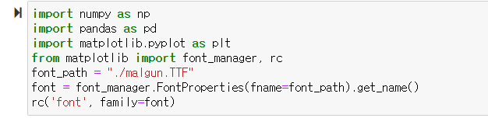
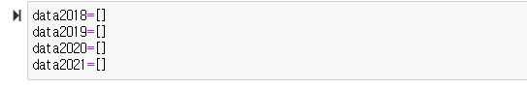
사업장 수 변화 추이 시각화
1.1
데이터 준비(연도별 사업장 데이터 전처리)
연도별 사업장 데이터 전처리
[Initialize]
- 패키지 적용
[월별 사업장 수 데이터 분석 및 시각화]
- 데이터 삽입을 위한 빈 리스트 생성
Notes:
데이터 분석에 필요한 초기화

Slide 6
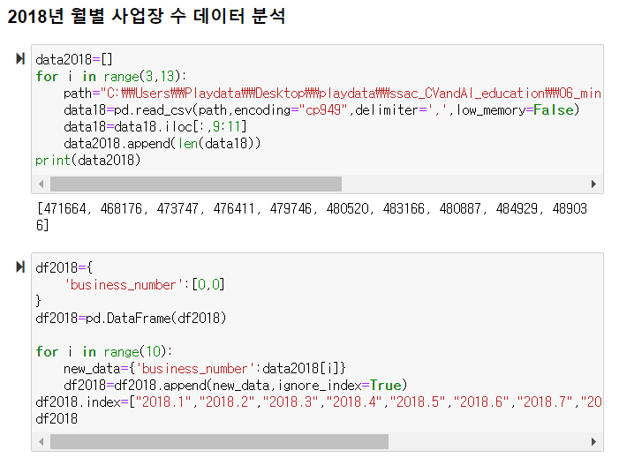
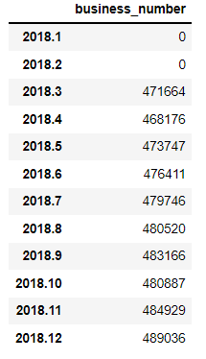
사업장 수 변화 추이 시각화
1.2
데이터 전처리(연도별 사업장 데이터 전처리)
연도별 사업장 데이터 전처리
[Initialize]
- 세부설명
[결과]
[월별 사업장 수 데이터 분석 및 시각화]
- 세부설명
Notes:
선정한 칼럼을 바탕으로 사업장 수를 파악하기 위해 데이터 가공(Pandas 활용)

Slide 7
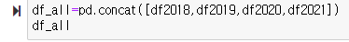
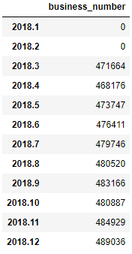
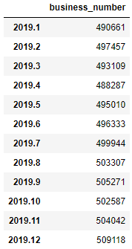
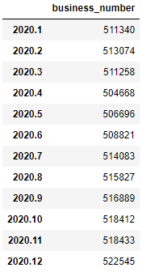
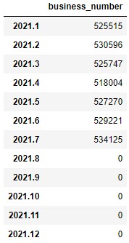
사업장 수 변화 추이 시각화
1.2
데이터 전처리(연도별 사업장 데이터 전처리)
연도별 사업장 데이터 전처리
[월별 사업장 수 병합]
- 2018, 2019, 2020, 2021년도 데이터 반복적으로 분석 후 병합
[결과]
Notes:
각 년도별로 가공시킨 데이터 취합

Slide 8
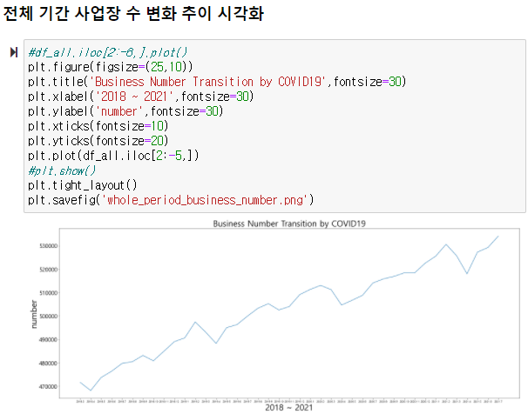
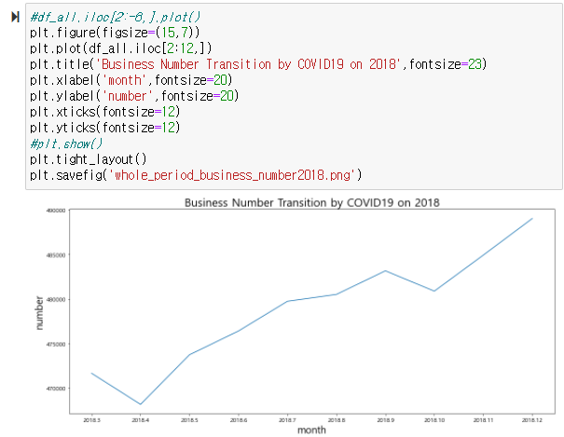
사업장 수 변화 추이 시각화
1.3
사업장 수 변화 추이 시각화
사업장 수 변화 추이 시각화
[전체기간 사업장 수 변화 추이 시각화 예시]
[2018 사업장 수 변화 추이 시각화 예시]
Notes:
월 단위로 데이터 시각화(Matplotlib 활용)

Slide 9
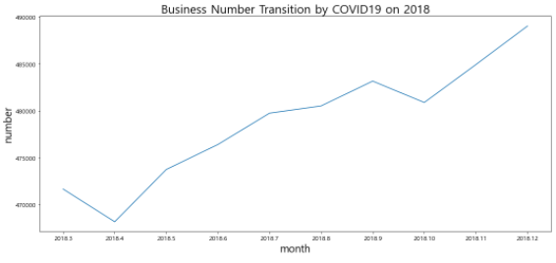
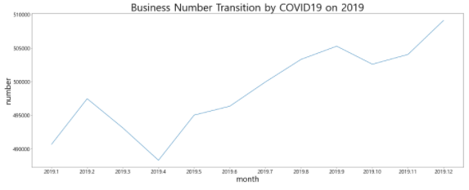
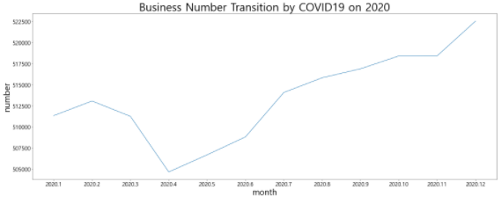
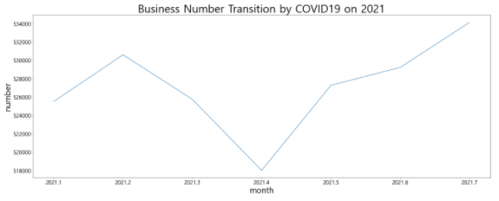
사업장 수 변화 추이 시각화
1.3
데이터 시각화(연도별 사업장 데이터)
연도별 사업장 데이터 시각화
[전체기간 사업장 수 변화 추이 시각화 예시]
Notes:
해당년도에 대한 결과 그래프 출력

Slide 10
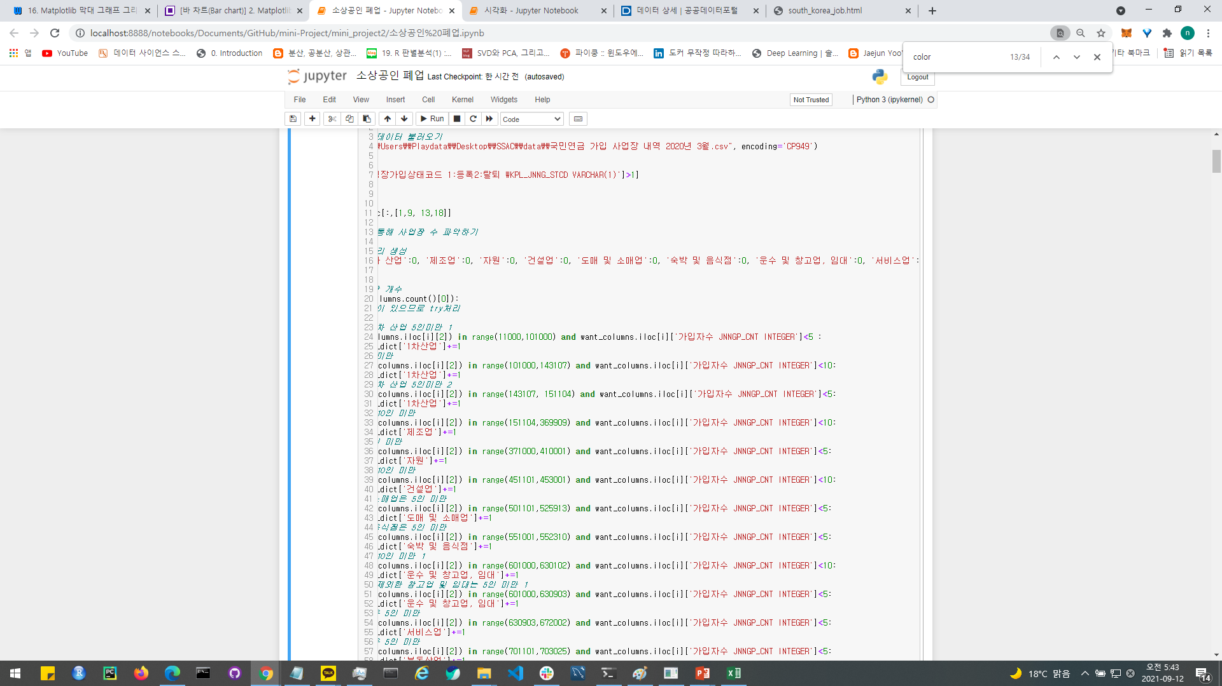
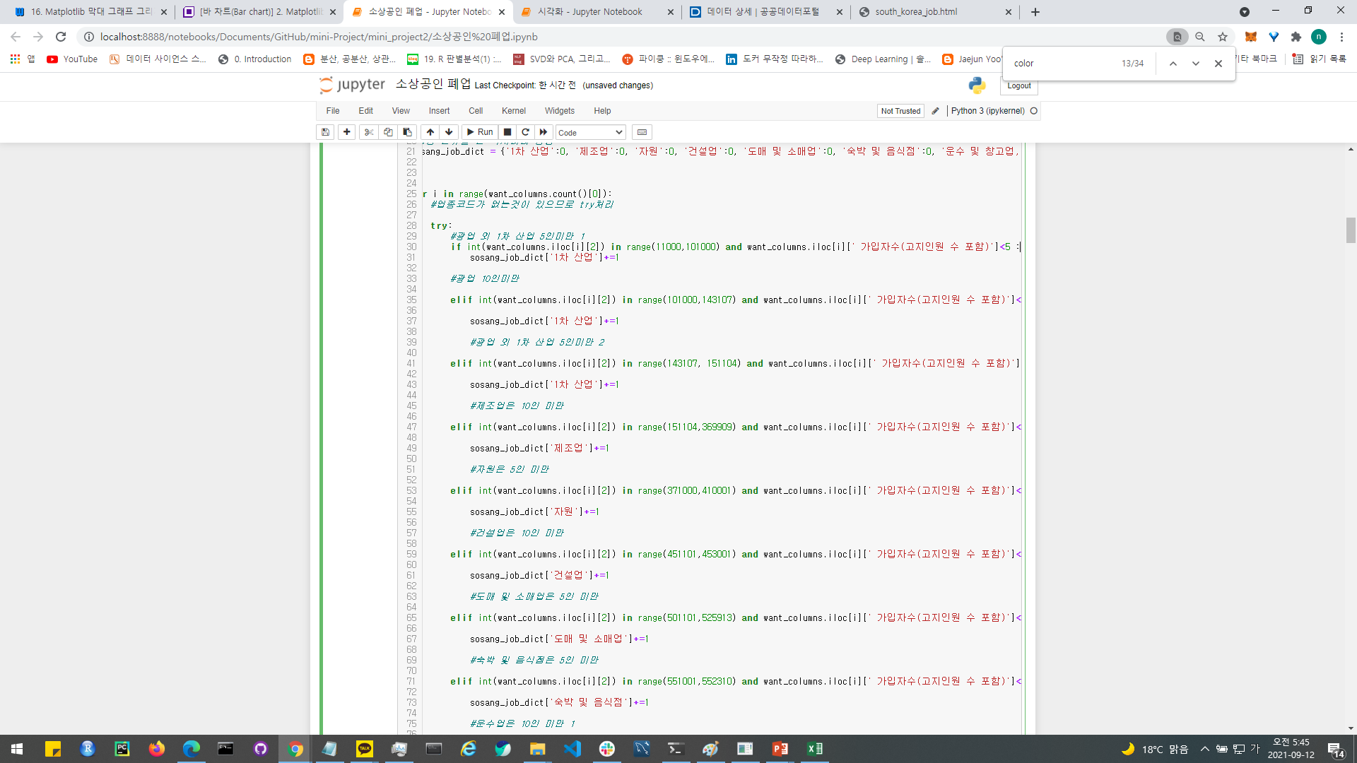
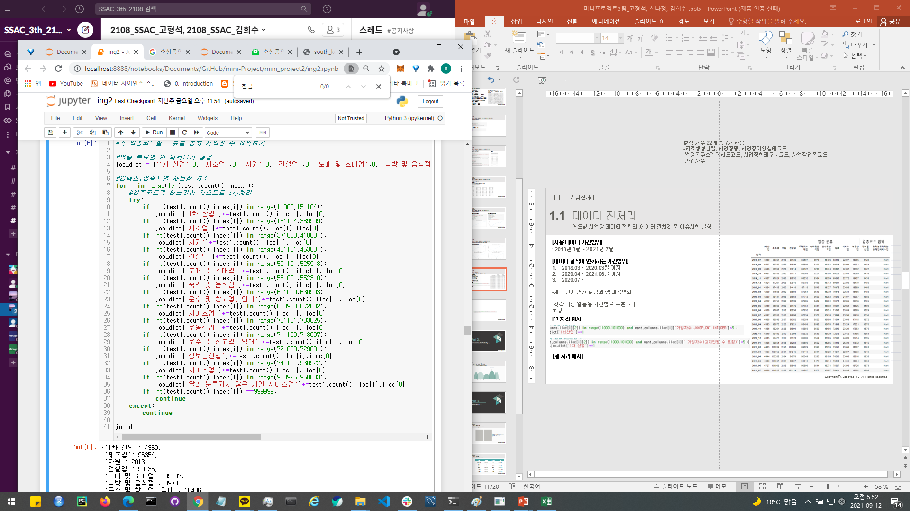
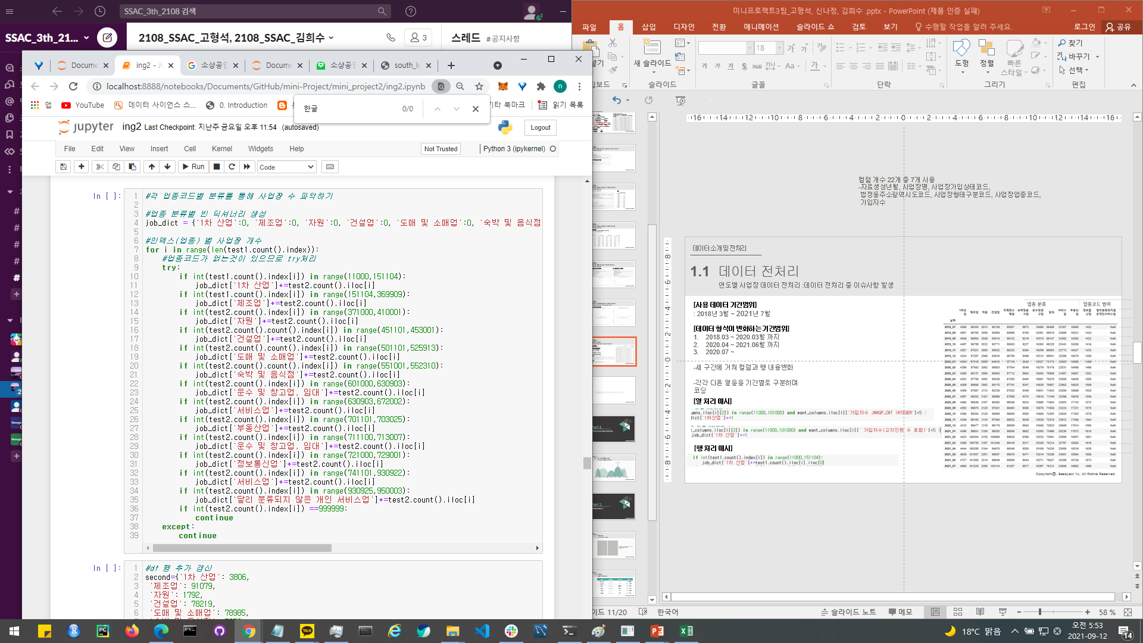
업종별 연도기준 사업장 데이터 확인
2.1
데이터 전처리
업종별 연도기준 사업장 데이터 전처리 :데이터 전처리 중 이슈사항 발생
[사용 데이터 기간범위]
: 2018년 2월 ~ 2021년 6월
[데이터 형식이 변화하는 기간범위]
2018.02 ~ 2020.03월 까지
2020.04 ~ 2021.05월 까지
2021.06 ~
-세 구간에 거쳐 컬럼과 행 내용변화
-각각 다른 열들을 기간별로 구분하며 코딩
[운영중인 사업장 처리 예시]
[열 처리 예시]
[행 처리 예시]
Notes:
각 데이터 기간 범위별로 행과 열의 서식이 달라지기 때문에 iloc을 이용해 컬럼과 행을 달리 구분하며 구체적인 데이터 추출하고
가입코드를 기준으로 국민연금은 필수적으로 가입해야하는 사업장의 필수요소이기 때문에 (가입안하면 웬만해서 처벌이 있음)
미가입업장은 제외하고 가입한 업장만 운영중인 사업장으로 간주해서 코드번호 1번은 가입 2번은 미가입이라 숫자를 기준으로 가입중인 사업장만 추출.

Slide 11
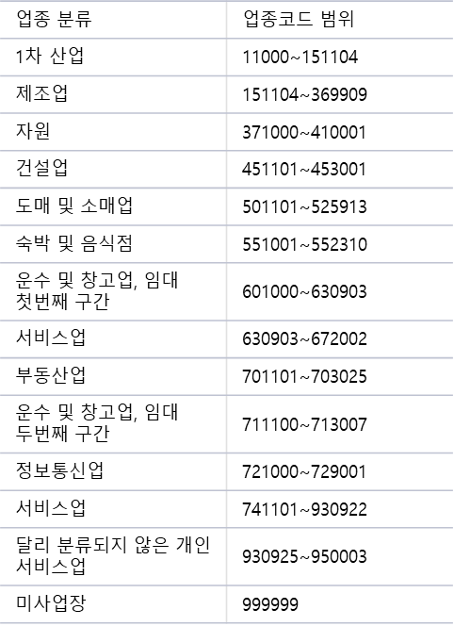
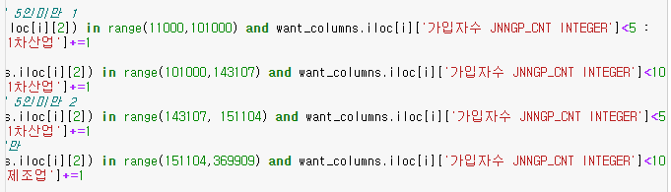
업종별 연도기준 사업장 데이터 확인
2.1
데이터 전처리
업종별 연도기준 사업장 데이터 전처리
[전처리]
: 폐업한 사업장을 제외한 데이터 구분 뒤
(정부 24 출처) 소상공인 확인요령을
기준으로 업종 별 데이터를 2차 구분
- 중소기업이나 대기업 기준은 자산을 기준으로도 평가되기 때문에
인원수로만 구분할 수 있는 소상공인만 적용
- (기준) 제조업,건설업,운수업,광업 :10인 미만
기타 업종 :5인 미만
[전처리]
: 기존의 분류체계가 너무 많아
업종 코드별로 groupby 함수를 이용해 카운팅 후 2차 분류
[소상공인 구분 코드 예시]
Notes:
기존의 업종분류코드는 11000부터 999999까지 다양한 분포를 띄어 그래프로 나타내기에 무리가 있음.
따라서 2차로 다음과 같이 코드 재분류.
각 업종별 소상공인은 기준이 달라서 추가 처리.

Slide 12
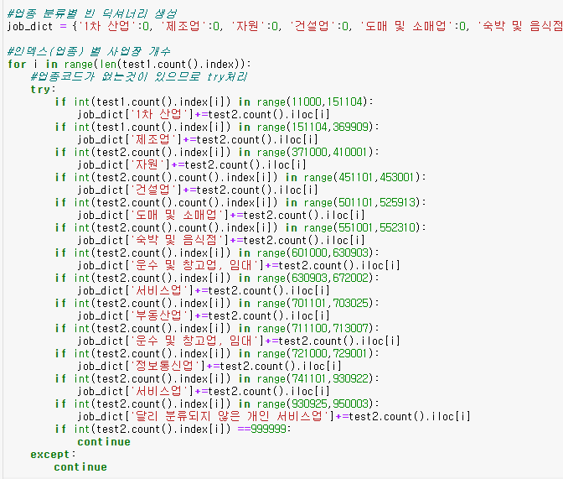
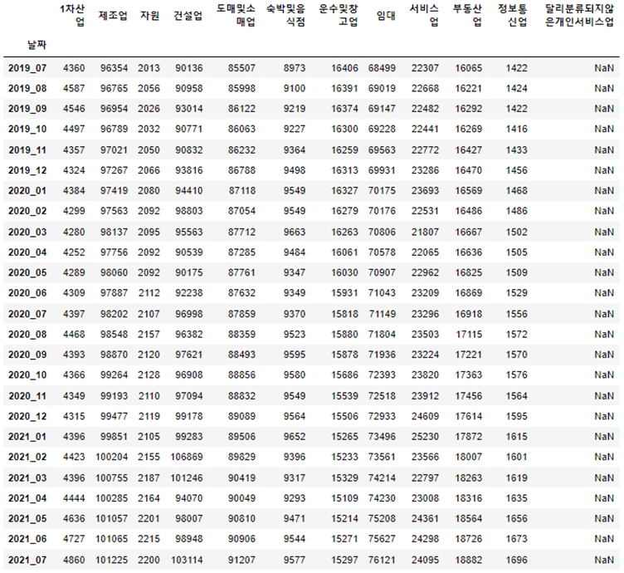
업종별 연도기준 사업장 데이터 확인
2.1
데이터 전처리
업종별 연도기준 사업장 데이터 전처리
[2차분류 코드 예시]
[결과]
: 각 월별로 데이터 생성후 concat
Notes:
업종코드 재분류는 다음과 같음.

Slide 13
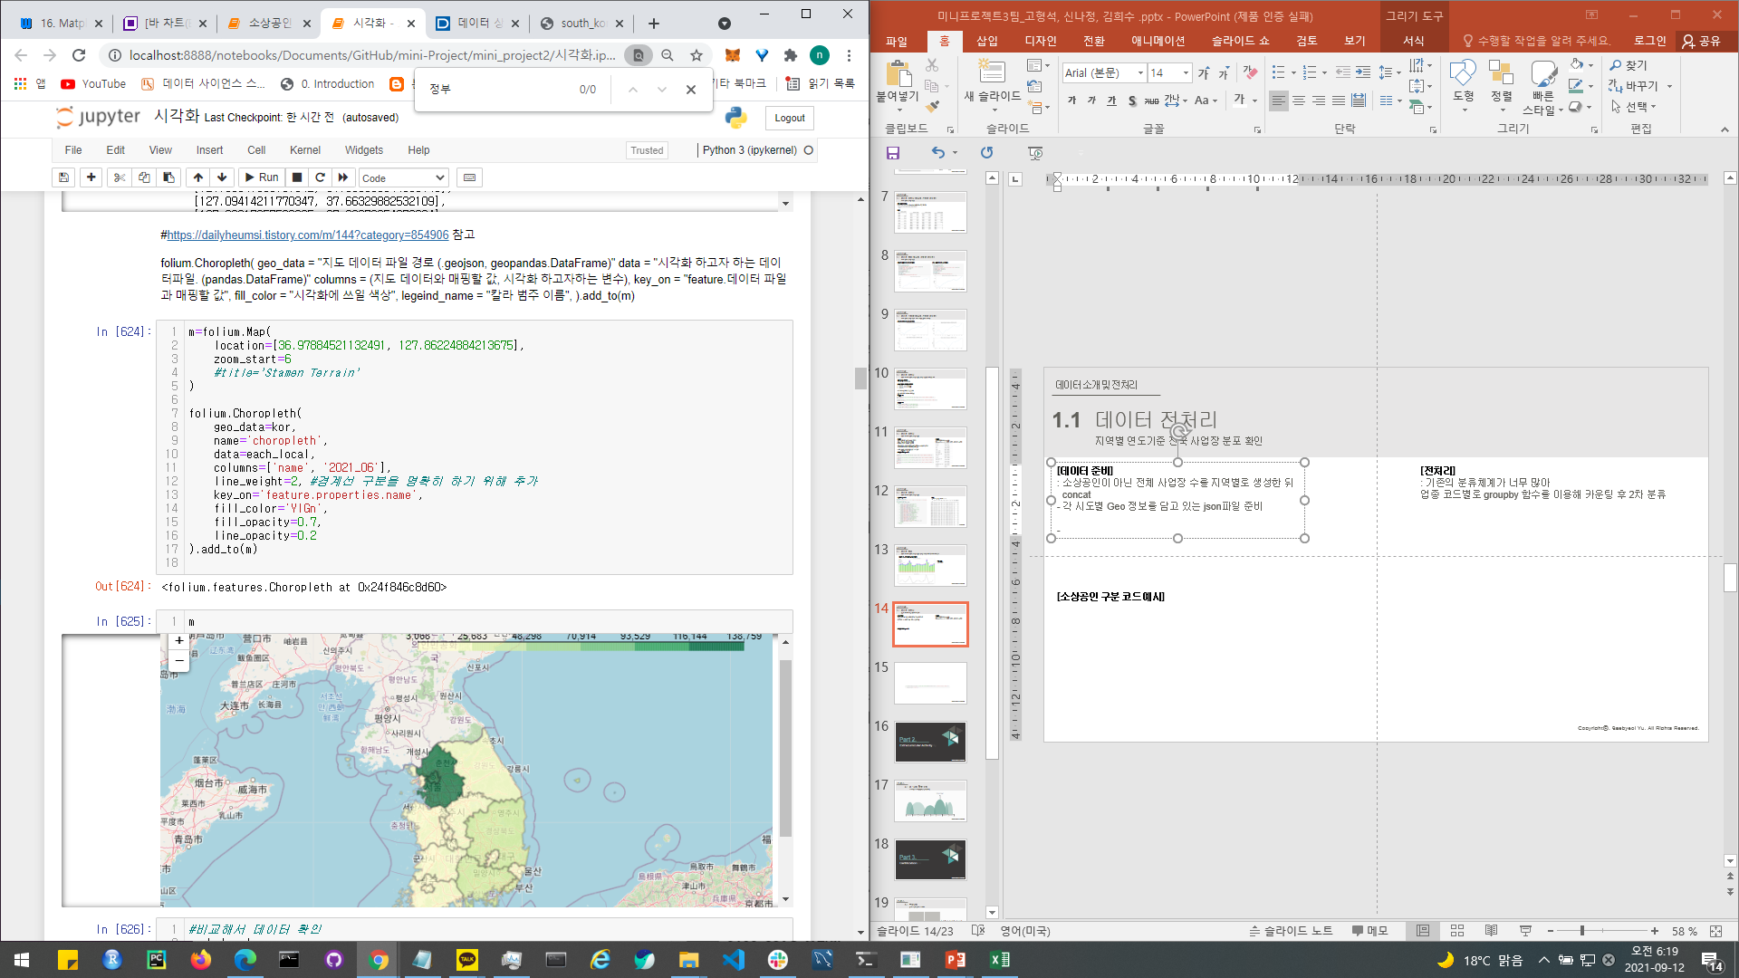
업종별 연도기준 사업장 데이터 확인
2.2
데이터 시각화
지역별 연도기준 전국 사업장 분포 확인
[데이터 준비]
: 소상공인이 아닌 전체 사업장 수를 지역별로 생성한 뒤
concat
- 각 시도별 Geo 정보를 담고 있는 json파일 준비
[folium 구현코드 예시]
- 이후 folium을 이용해 사업장 수 시각화
Notes:
지도의 광역시도 분류 작업.

Slide 14
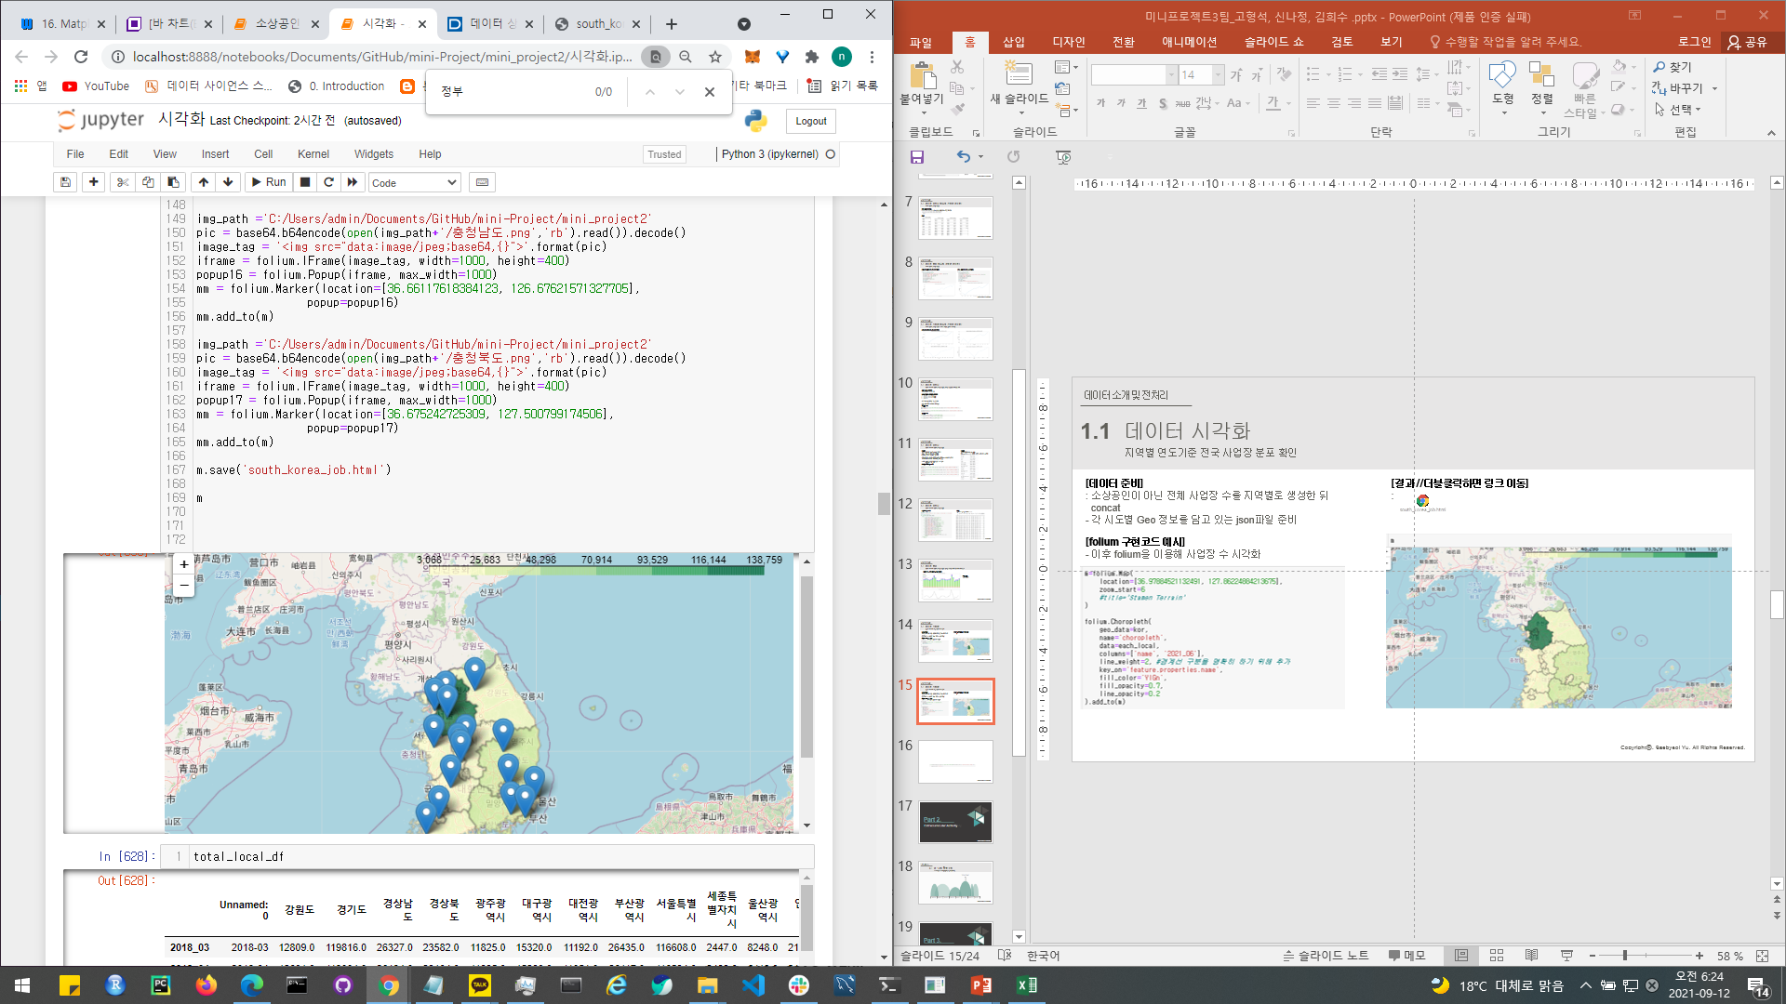
업종별 연도기준 사업장 데이터 확인
2.2
데이터 시각화
지역별 연도기준 전국 사업장 분포 확인
[folium 구현코드 예시]
- 이후 지도에서 각 지역별 팝업을 통해 그래프 확인
[결과물]
:
Notes:
광역시도별로 Marker배치 및 이미지 첨부를 위한 설정.

Slide 15
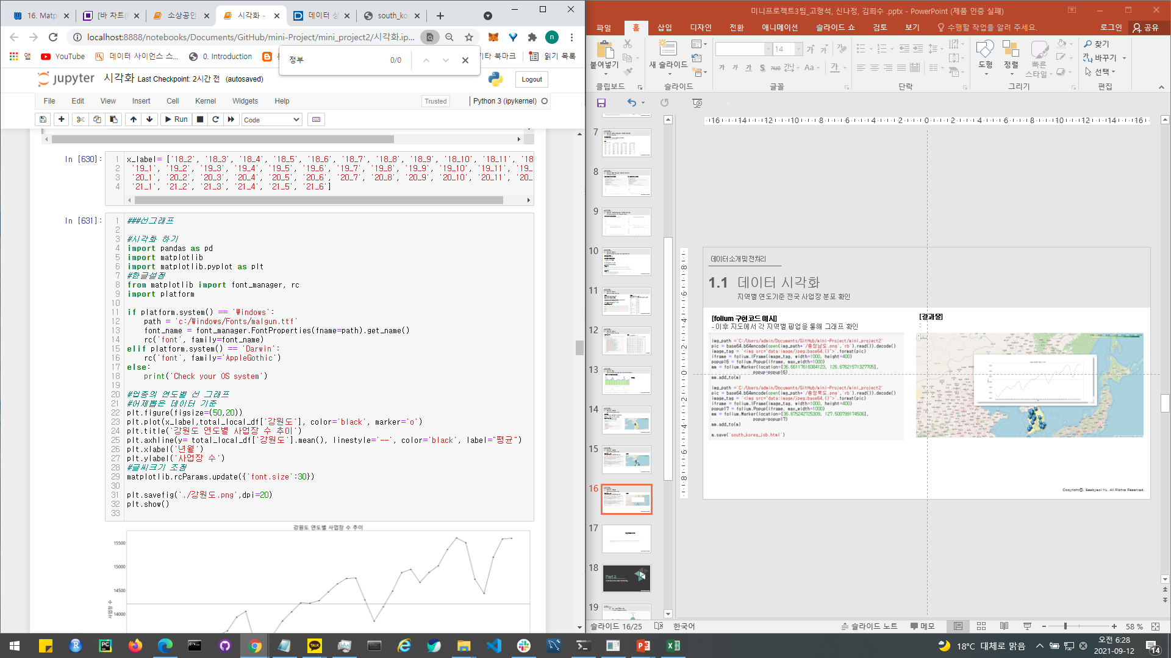
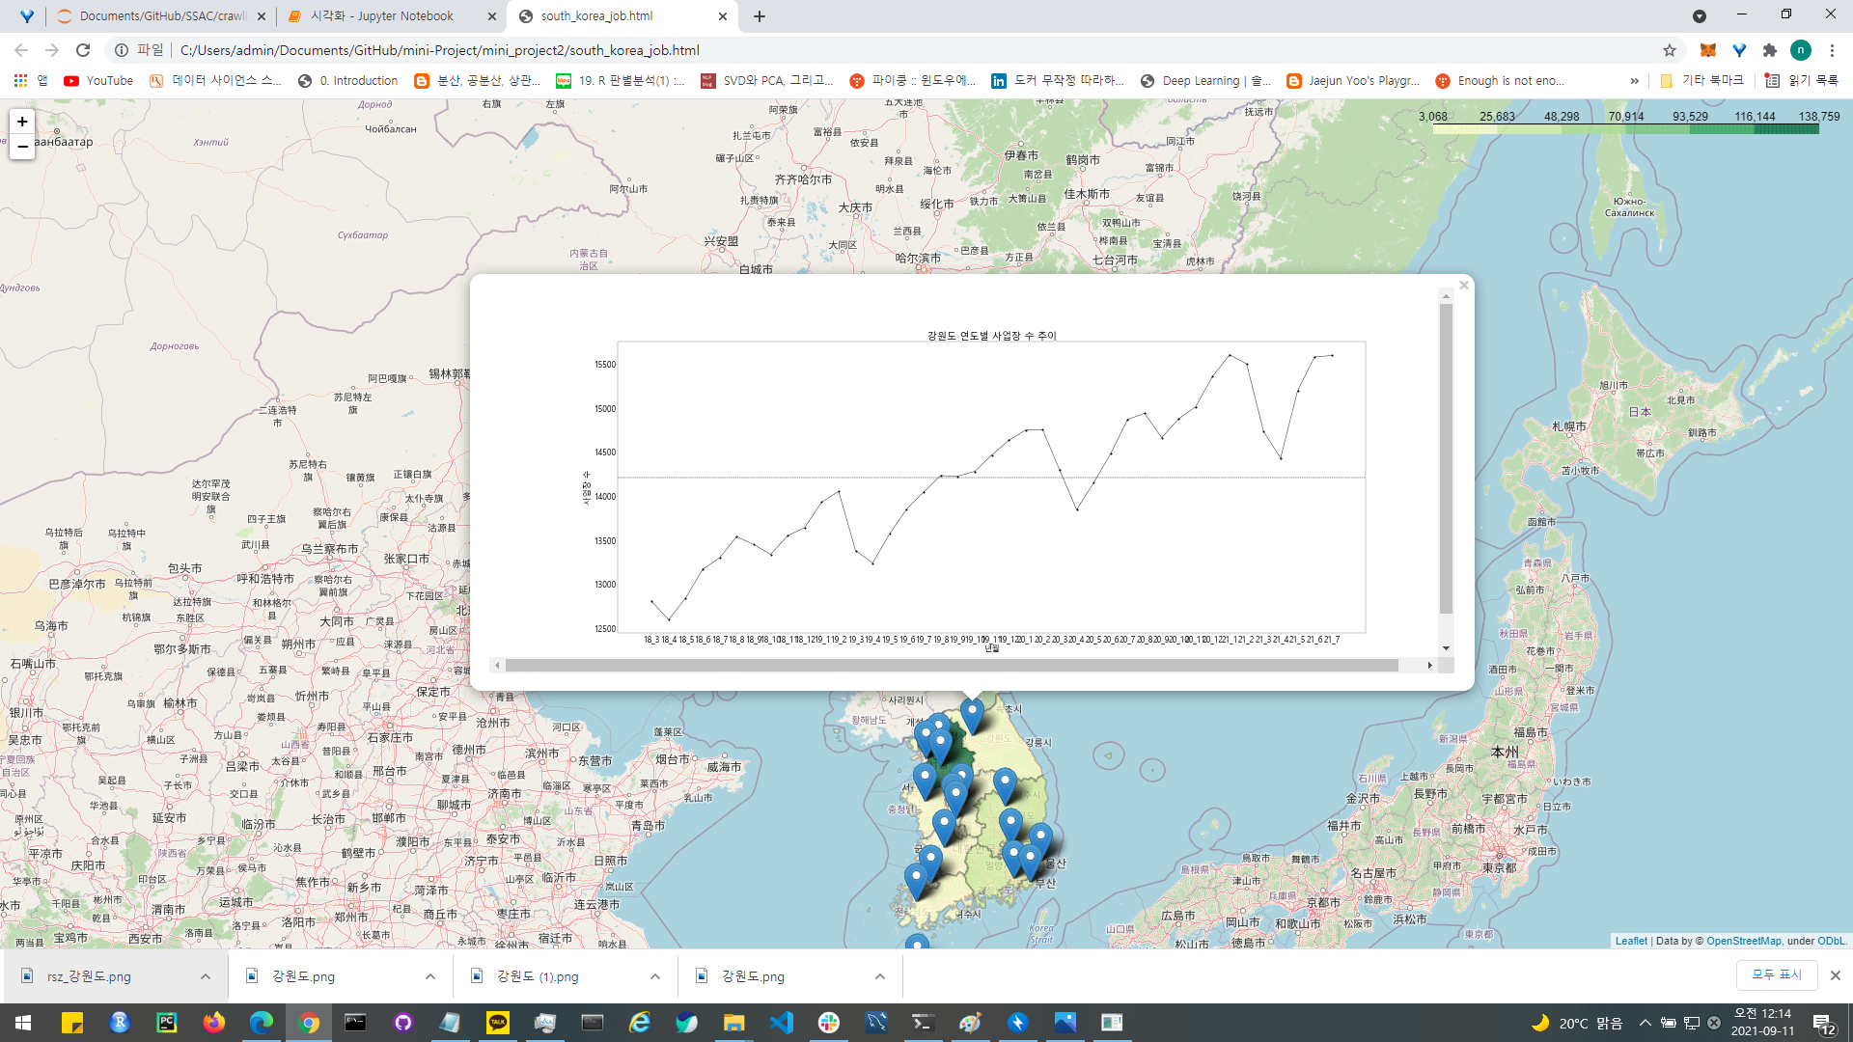
업종별 연도기준 사업장 데이터 확인
2.2
데이터 시각화
지역별 연도기준 전국 사업장 분포 확인
[그래프 구현코드 예시]
[결과물]
: 이후 지도에서 각 지역별 팝업을 통해 그래프 확인
[결과 //더블클릭하면 링크 이동]
:
Notes:
광역시도별 마커를 클릭했을 때 지역별 사업장 추이 그래프 출력시키는 기능 구현.

Slide 16
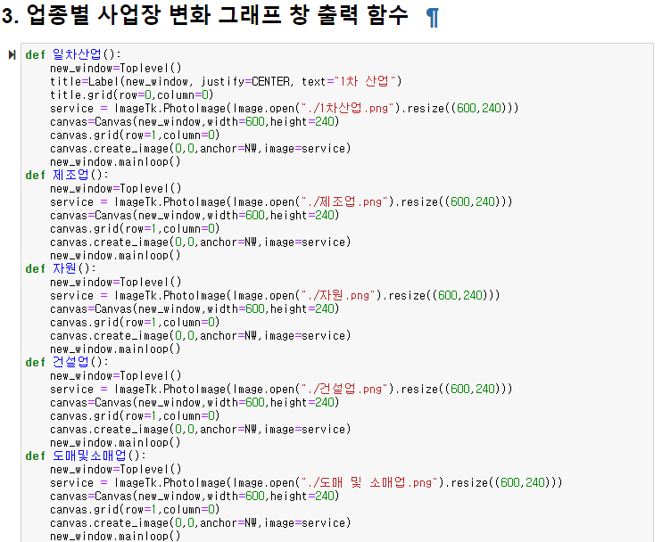
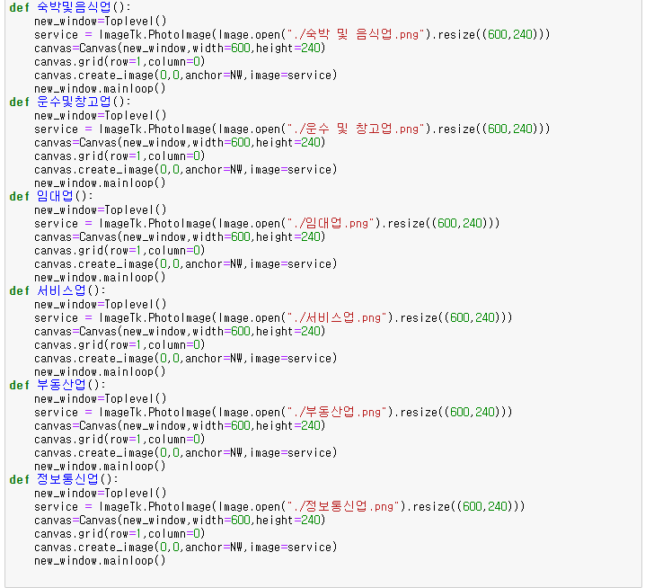
Tkinter 구현
3.1
Tkinter Interface 구축
Tkinter 구축
[업종별 사업장 변화 그래프 출력함수]
:-
[업종별 사업장 변화 그래프 출력함수]
Notes:
Tkinter UI에 활용될 업종별 분류 그래프 창 출력 함수 구현.

Slide 17
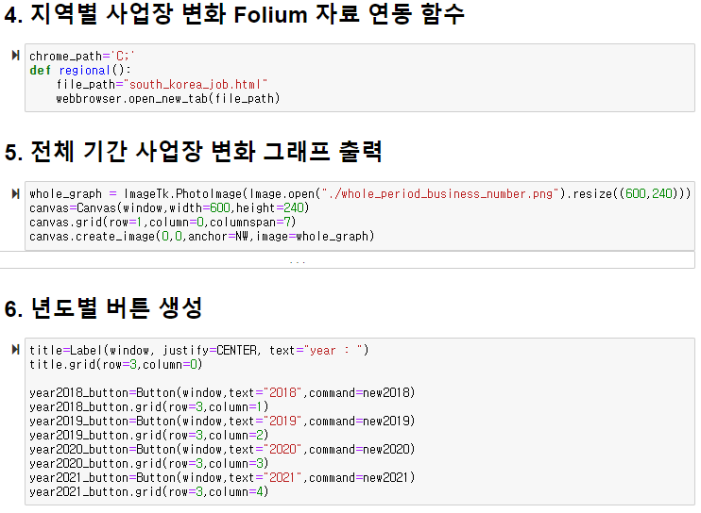
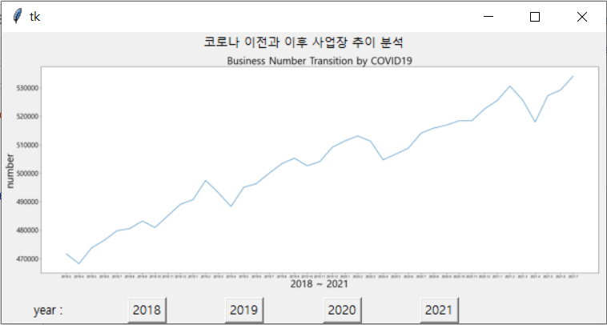
Tkinter 구현
3.1
Tkinter Interface 구축
Tkinter 구축
[지열별 사업장 변화 그래프 출력 함수 및 UI 구성]
[결과물 예시]
Notes:
Tkinter UI에 활용될 지역별 사업장 추이 정보를 포함한 Html 연동 함수 및 기본 버튼 배치.

Slide 18
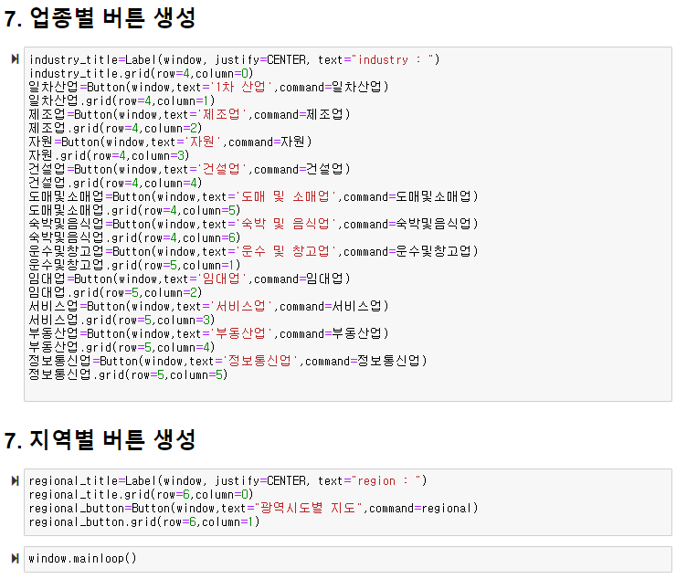
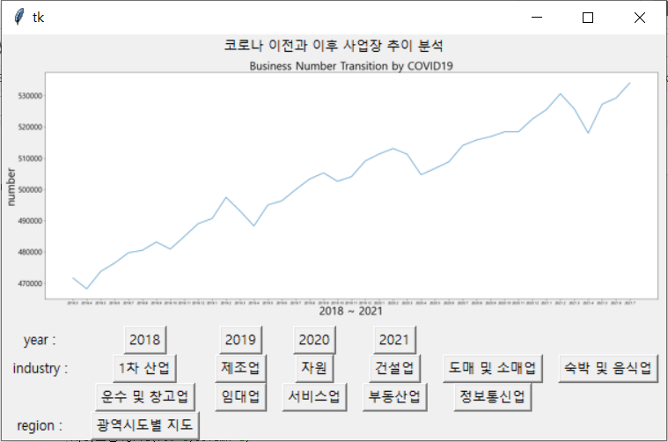
Tkinter 구현
3.1
Tkinter Interface 구축
Tkinter 구축
[지열별 사업장 변화 그래프 출력 함수 및 UI 구성]
[결과물 예시]
Notes:
Tkinter UI를 위한 추가 버튼 배치

Slide 19
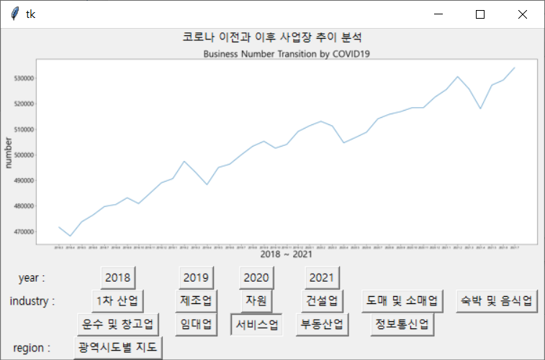
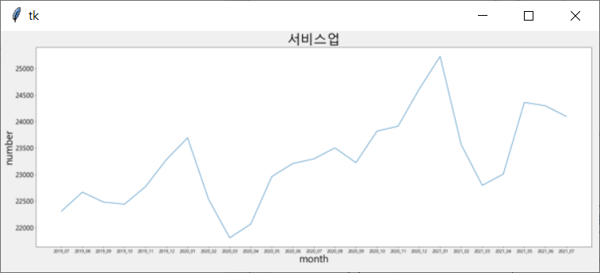
Tkinter 구현
3.1
Tkinter Interface 구축
Tkinter 구축
[작동 방식 → 서비스업 버튼 클릭]
[서비스업 사업장 변화 그래프 출력]
Notes:
최종 UI 및 연도별, 산업별 버튼 클릭 시 구동되는 시스템 확인.

Slide 20
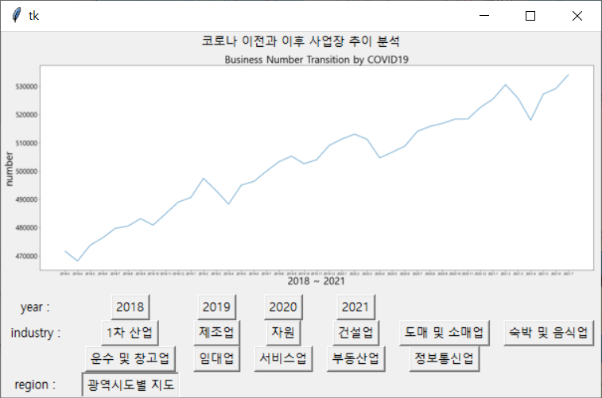
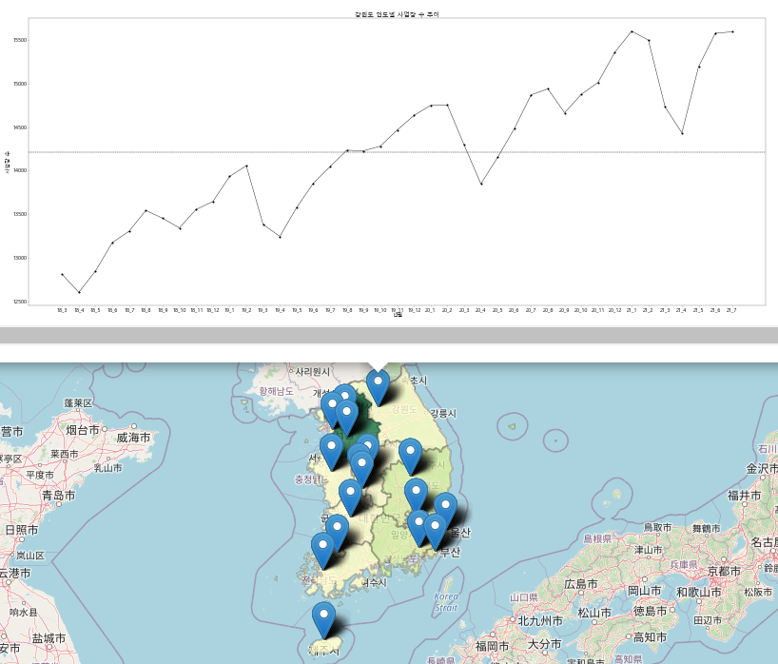
Tkinter 구현
3.1
Tkinter Interface 구축
결과 및 분석
[작동 방식 → 광역시도별 지도 버튼 클릭]
[지역별 사업장 변화 지도 및 그래프 출력]
Notes:
최종 UI 광역시도별 지도 버튼 클릭시 및 지역별 사업장 추이를 나타내는 HTML 출력 동작 결과 확인.

Slide 21
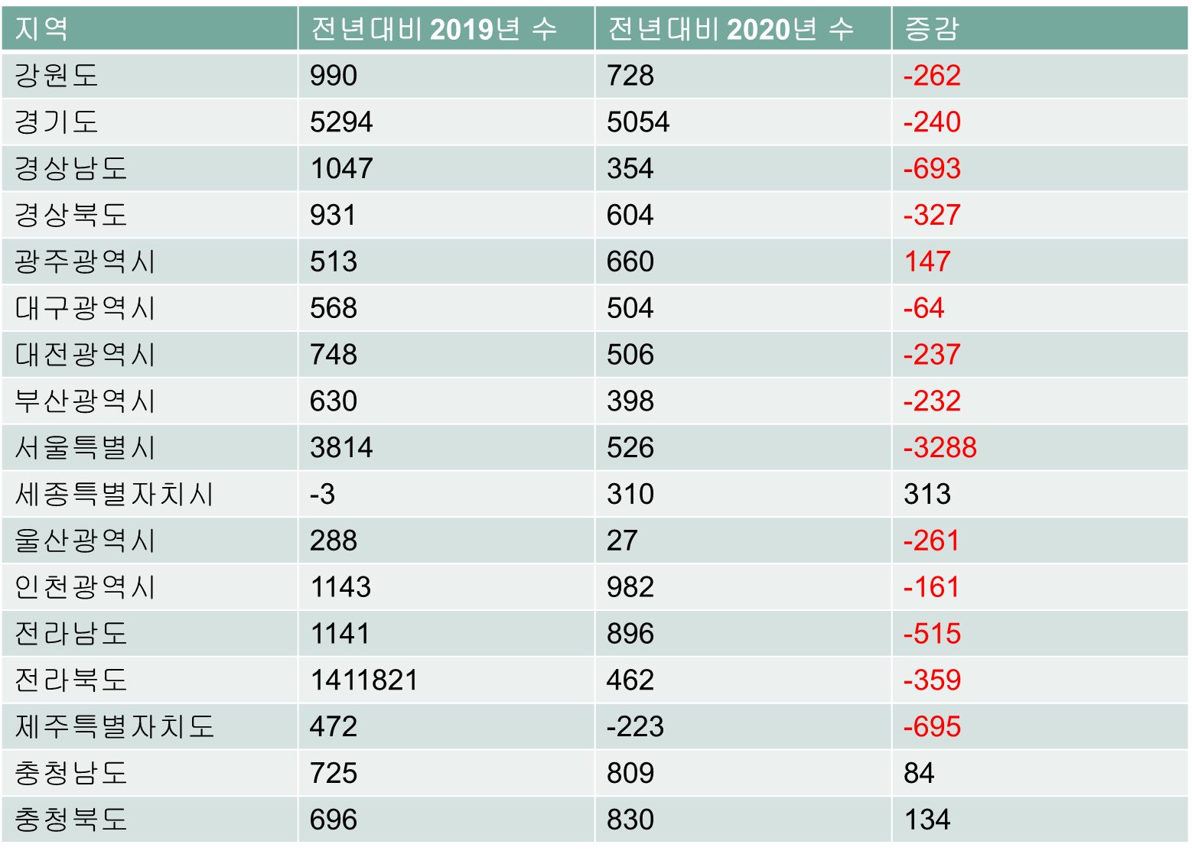
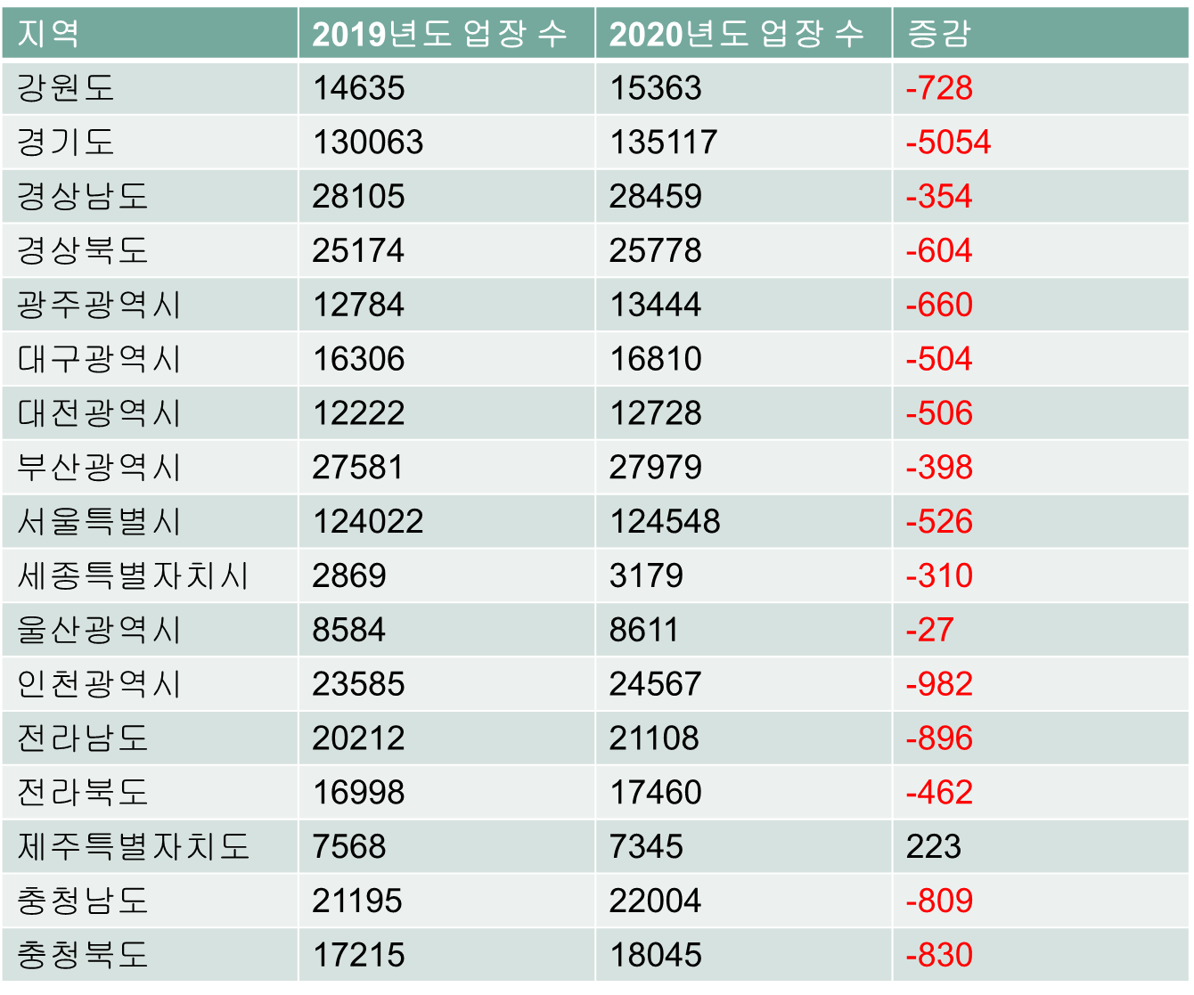
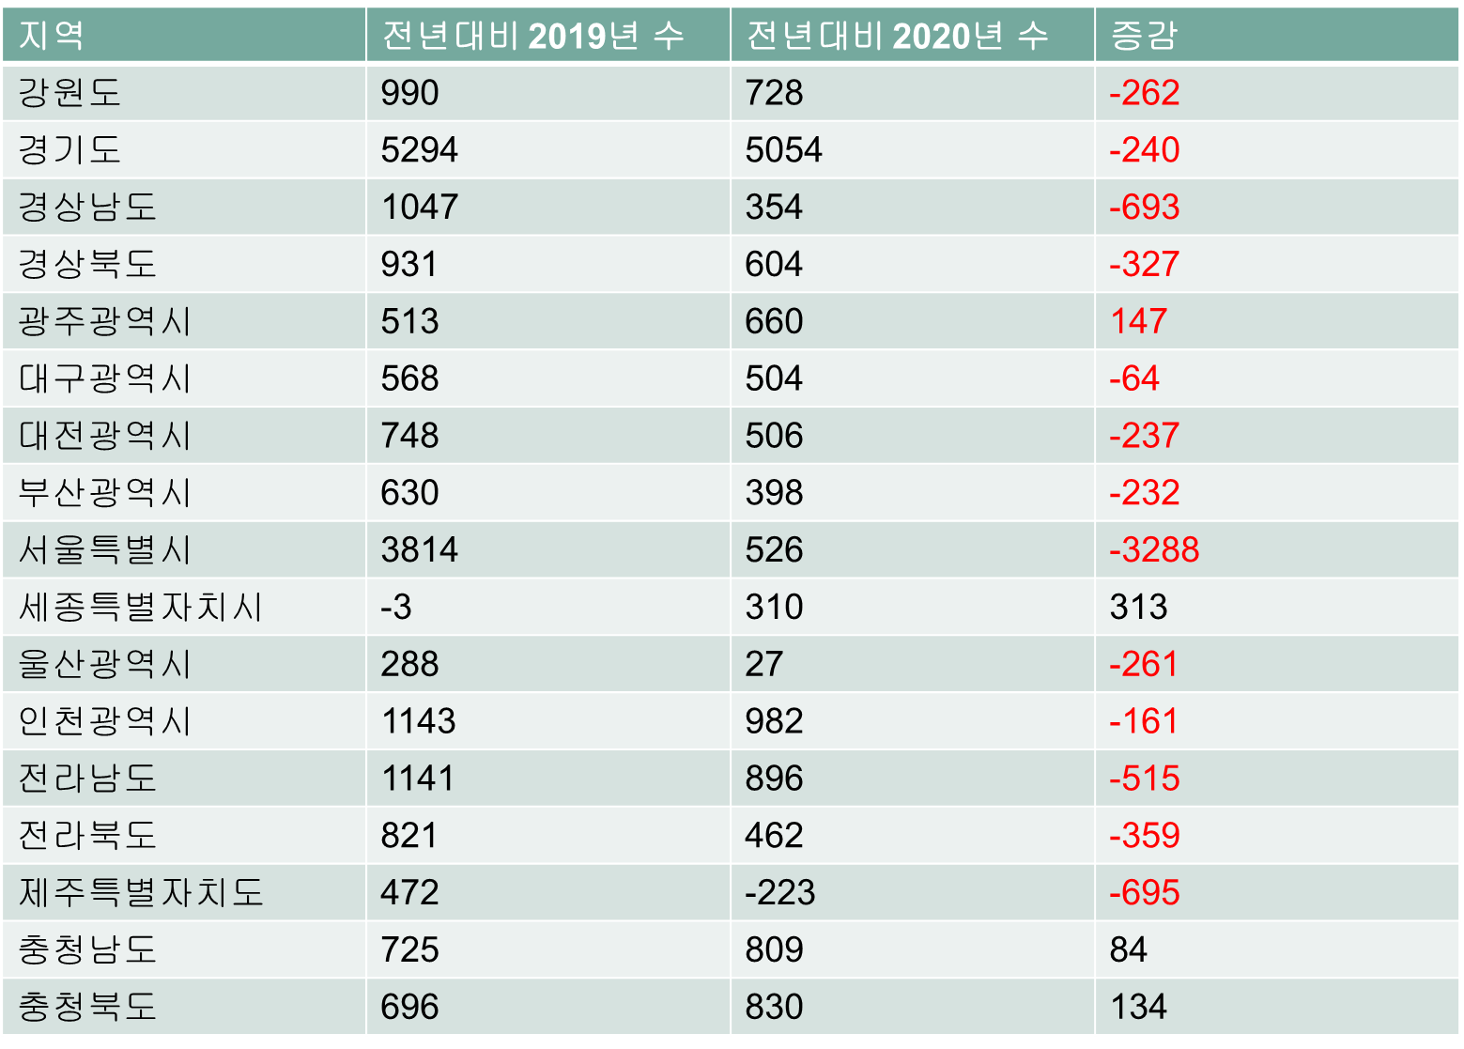
분석 및 결론
4.1
데이터 분석
업종별 코로나 이전과 이후 확인 / Tkinter 실행
[코로나 이전과 이후 총사업장 연도별 확인]
#2018년(3월~12월)
:471163 > 489044
#2019년(1월~12월)
497467 > 509139(11672개)
#2020년(1월~12월)
511362 > 522578(11216개)
> 전년대비 하락
#2021년(1월~6월)
5255549 > 529260
[지역별 2019년에서 2020년 사업장 수 변화 (소상공인 기준)
[2019-2020년도 코로나 이전과 이후 총사업장 지역별 확인]
: 코로나 국내유행 기점 대비 2019년과 2020년을 기준으로 봤을 시
각 지역별 사업장은 대체적으로 감소
: 특히 서울특별시에서 눈에 띄게 감소
Notes:
Tkinter로 각 연도별 사업장 추이를 확인해 봤을때 정확하게 확인하기 어려워 수치로 확인.
2018년과 2021년은 1월부터 12월 까지의 데이터가 아니고 이번 프로젝트에서 중점적으로 봐야하는것이 코로나 이전과 이후였으므로 19년과 20년도의 사업장수를 봤을시 하락하는 것을 확인.
#세종특별자치시는 2019년 전년대비 감소해서 -3나온 것.
사업장 수는 작년과 올해의 12(연말)월간 차이를 기준으로 함.
대체적으로 지역들의 사업장은 감소

Slide 22
분석 및 결론
4.1
데이터 분석
업종별 코로나 이전과 이후 확인 / Tkinter 실행
[코로나 이전과 이후 변화 분석1]
#1차 산업
: 1월 마다 주춤하는 양상을 보임
#제조업
: 큰 타격 없음
#자원
: 2020년 12월 하락
#건설업
: 1월을 기점으로 눈에 띄는 변화 확인
> 1월 이후로 상승하는 것은 재건축이나 리모델링이 이유
#도매 및 소매업
: 큰 타격 없음
# 숙박 및 음식업
: 2월을 전후로 급격한 하락세를 보임
> 2020.2월1차확산 시기, 2020.12월 3차 확산시기에 따른 규제 반영
[코로나 이전과 이후 변화 분석2]
#운수 및 창고업
: 코로나로 인한 무역감소 영향
#임대업
: 큰 타격 없음
#서비스업
: 1월 마다 하락세
#부동산 업
: 큰 타격 없음
#정보통신업
: 큰 타격 없음
Notes:
2018년도부터 21년도까지 계속 상승하는 성향을 보이는데 이는,
예를 들어 2018년 3월에 있던 사업장이 2018년 4월에도 존재하며 중복값이 누적값으로 변해서 상승하는 성향을 보이는것임.
다만 개별 그래프를 그려봤을 떄 추세를 보는데는 문제가 없었음.
시간상 누적된값 처리 못함.
#각 내용에 대한 근거#
#1차 산업 사업장 1월마다 상승하는 이유
없음.
#제조업
https://www.mk.co.kr/news/economy/view/2020/06/596510/
#자원(에너지)
-2020년 12월 하락 이유 못찾음.
#건설업
-1월 기점으로 하락하는데 코로나랑 연관된 이유 확인 혹은
-1월 이후로 상승하는 이유 확인.
https://blog.naver.com/aozjffl/222494378132
1월 부터 재건축 리모델링해서
코로나와 연관성은 찾아보기 어려움.
#도매 및 소매업
-패스
#숙박 및 음식업
-2020년 2월 이전이나 2020년 12월 이전에 무슨 규제가 있었는지 확인.
https://www.ebn.co.kr/news/view/1490047/?sc=Naver
2020.2월 코로나 1차확산 시기, 2020년9월 2차 확산시기(사람들이 흐지부지 넘어간듯), 2020.12월 코로나 3차 확산시기
#운수및 창고업
- 코로나로 인해 무역이 줄어든 것이 영향을 미쳤다는 근거를 가져올 것.
https://biz.chosun.com/policy/policy_sub/2021/09/01/TQU3H3KU2ZEVTEHFUJCFTWJMRU/
#임대업
-패스
#서비스업
-2020년 1월 2021년 1월 즉 1월마다 떨어지는데 왜 떨어지는지
다른 이유는 찾지 못함.
#부동산 업
-패스
#정보통신업
-패스
#연도별 지역의 사업장 수 추이
>> 대체적으로 3월 기점으로 하락하는 추세를 보임.
>> 3월 사업장 평가 근거 확인.
(얘기 안 함)
http://www.moel.go.kr/news/enews/report/enewsView.do?news_seq=6515
3월31일까지 고용보험과 산재보험에 대한 개산보험료를 납부해야해서?
#19년 20년 업장변화 확인.
-https://www.yna.co.kr/view/AKR20210119149800030 그래프 추가 설명.
#소상공인 업종별 폐업 확인.
#2019년 2020년 업종별 폐업 확인.
>>건설업 업종에서 가장 변동이 많았다.
##그래서 어떻게 해야 하는가 간단하게 도출.
############################################################################
코로나 터지고 직후에 바로 사업장에 변화가 있지는 않을 것임.
몇달 이후 거리두기나 사업장시간제한(10시까지) 지역마다 다름.
이때의 시행 월을 확인.
+a) 확인
#수도권 사회두기 2020년 6-7월 수도권 사회적 거리두기 월
#국민재난지원금 지원한 월
https://m.terms.naver.com/entry.naver?docId=5940098&cid=42107&categoryId=42107
-> 2020년 4월3일 1차긴급재난지원금 지급 발표, (5월4일부터 8월31일까지)
-> 2020년 9월 22일 2차긴급재난지원금 지급 발표,(1차신청-9월24-25, 2차신청-11월 12-24일)
-> 2021.1.11 3차 지급.
#

Slide 23
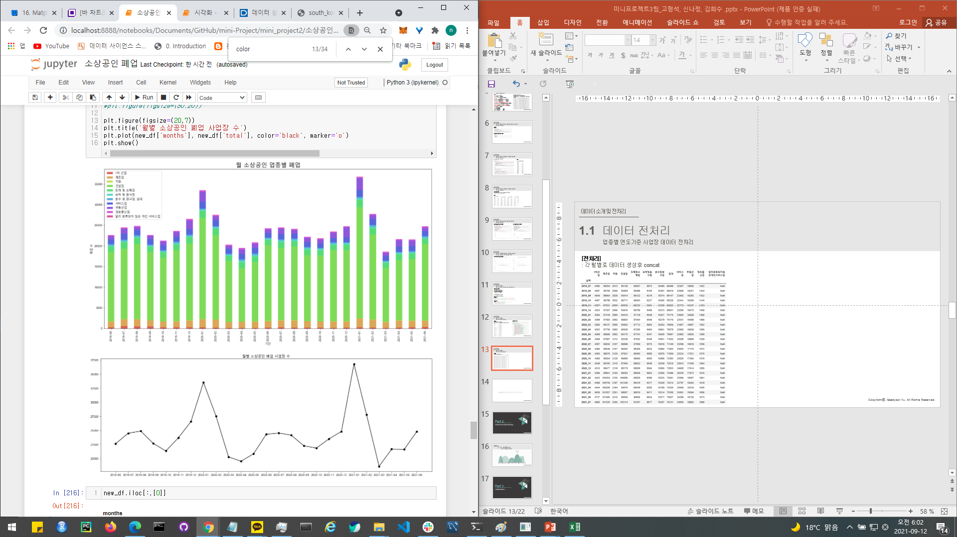
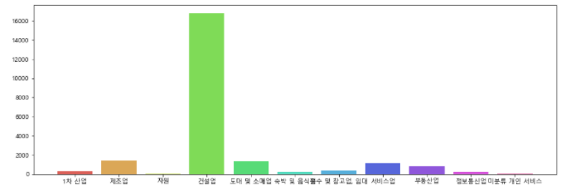
분석 및 결론
4.1
데이터 분석
업종별 연도기준 사업장 데이터 전처리- 코로나 이전과 이후를 중심으로 소상공인 업종 추이 확인
[업종별 연도기준 사업장 데이터 시각화]
[업종 범주 확인]
[분석 내용]
: 소상공인의 업종별 코로나 폐업을 확인해본 결과
눈에띄게 감소한 업종은 건설업
2019년과 2020년 모두 1월을 기점으로 급격히
하락하는 양상을 띔
Notes:
소상공인 업종별 폐업 확인 그래프.
월별 추이에서 업종의 그래프로 확인해 봤을 때 건설업이 가장 많이 폐업했고 변동도 컸음.
2019년 1월 과 2020년 1월에 모두 1월을 기점으로 폐업률 증가.

Slide 24
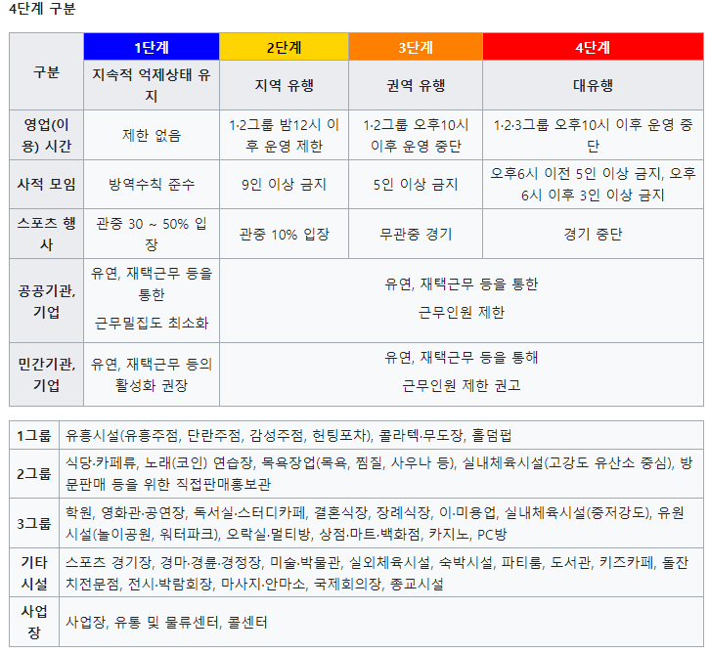
데이터 소개 및 전처리
4.1
데이터 분석
업종별 연도기준 사업장 데이터 전처리- 코로나 이전과 이후를 중심으로 소상공인 업종 추이 확인
[재난지원금 지급 및 사회적 거리두기 시행에 따른 소상공인 추세 확인]
[4단계 구분]
2020년 8월 1차
2021년 1월 3차
2019년12월
2020년 9월 2차
2021년 4월 4차
2020년 5월 사회적거리두기 시행
2020년 8월 사회적 거리두기 격상 2단계
2020년 9월 사회적 거리두기 격상 2.5단계 > 하향 2단계
2020년 10월 사회적 거리두기 하향 1단계
[분석 내용]
- 재난지원금이 투입되고 난 다음달 폐업상승이 완충되거나 떨어지는 효과가 있었음.
- 사회적 거리두기와 재난지원금 지원이 병행했을 때는 폐업한 사업장의 수가 크지 않았음
2020년 12월 사회적 거리두기 상향 2단계
2021년 2월 사회적 거리두기 하향 1.5단계
2021년 7월 사회적 거리두기 상향 2단계(수도권은 4단계)
Notes:
코로나 발생이 이후 재난지원금과 사회적거리두기 규제가 시행된 기간에 소상공인 폐업과 각 요소의 영향을 확인.
사회적 거리두기 2단계이상 들어가면 영업시간이 제한되거나 사업장에 받을 수 있는 손님이 9인 이상 받을 수 없게 됨.
[사업장 수를 뽑기엔 시간이 부족했음]
[발표 준비시에 그래프 잘못 알아보고 설명 잘못드림]
2020년 5월에 거리두기를 시행하고 폐업 사업장 증가.
이후 2020년 9월 부터 10월까지 거리두기 단계가 2단계임에도 폐업수가 감소하나 20년 10월에 1단계로 하향하고
나서도 폐업수가 증가한 것을 보면 버티던 사업장들이 이때 많이 폐업한 것으로 보임.
재난지원금이 있고 사회적 거리두기가 함께 병행되는 때에는 폐업률이 그리높지않음.
하지만 재난지원금이 없이 사회적 거리두기가 시행되는 2020년 12월 2단계에 들어서는 순간 폐업률이 급격히 상승.
이후 21년 3차 재난지원금이 지급되고 나서 폐업률이 급격히 하락.
사회적 거리두기는 소상공인에게 큰 타격을 주지만 재난지원금을 지급하면 이가 완충되는 효과를 볼 수 있었음.
다만 2020년 1월 재난지원금 지원 없이 사회적 거리두기 1단계에서 큰 폭으로 폐업률이 발생하지 않는것을 생각하면 근복적으로 사회적 거리두기 단계를 낮추는 데 집중하는 것이 더 중요해보임.
사회적 거리두기가 시행되고 업종이 규제되서 나타나는 사업수 변화는 바로 나타나지 않음.
초기 거리두기가 2단계였기 때문에 업장이 늘어나는 양상은 보이지 않음.
공식적인 사회적 거리두기 1차는 2020년 5월에 시행.
맨처음 5월 사회적거리두기 2단계와 12월 2단계를 제외하고 나머지 모든 2단계에서 사업장 수가 하락하는 양상을 보임.
거리두기 단계가 1단계 혹은 1.5단계일때 2단계 일때보다 비교적 사업장 수가 많았으며 1단계일때 사업장 수가 반등했음.
재난지원금이 지급되었을 때 바로 직후에 소상공인 사업장 수가 증가하는 양상은 보이지 않음. 단기적으로는 사업장을 유지하는데 도움이 될수는 있겠으나 장기적으로는 해결책이 되지 못하는것 같음.
2020년 2월 거리두기가 2단계임에도 올라간 것은 2020년 8월 2단계부터 10월까지 1단계로 하향되는 추세와 이전에 2번이상 지급되었던 재난지원금을 토대로 사업장을 열 가능성이 있어보이는 심리가 작용한것으로 보임.
재난지원금 지급보다는 사회적 거리두기가 소상공인의 사업장 유지에 더 큰 영향을 미치는 것으로 보임.

Slide 25
분석 및 결론
4.2
결과 및 분석
결과 및 분석
[결과 및 분석]
#연도별 결과 보고
- 2019년 11672개 2020년 11216개로 하락세
#업종별 결과 보고
- 제조업, 임대업, 도소매업, 부동산업, 정보통신업은 타격이 없었음.
- 특히 숙박 및 음식업에서 코로나 규제에 민감함을 보임
> 임대업, 부동산업, 정보통신업과 같이 비대면 혹은 소수를 대상으로 서비스 하는 업종은 비교적 코로나의 영향을 덜 받음
따라서 비대면 혹은 소수를 대상으로 한 창업이 타 업종에 비해 비교적 시장에서 살아남을 확률이 높음.
취업시장 또한 마찬가지.
> 소상공인은 재난지원금 지원 없이 사회적 거리두기 규제에 매우 취약.
사회적 거리두기는 소상공인에게 큰 타격을 주지만 재난지원금을 지급하면 이가 완충되는 효과를 볼 수 있었음.
다만 2020년 1월 재난지원금 지원 없이 사회적 거리두기 1단계에서 큰 폭으로 폐업률이 발생하지 않는것을 보면
근복적으로 사회적 거리두기 단계를 낮추는 데 집중하는 것이 더 중요해보임
#지역별 결과 보고
- 코로나 이후 대체로 지역에서 사업장(일자리) 감소
- : 특히 서울특별시 같은 수도권에서 눈에 띄게 감소
Notes:
결과를 정리했을 때 나오는 인사이트는 다음과 같음.

Slide 26
감사합니다
미니프로젝트 2조
Copyrightⓒ. Saebyeol Yu. All Rights Reserved.

